Slide 1
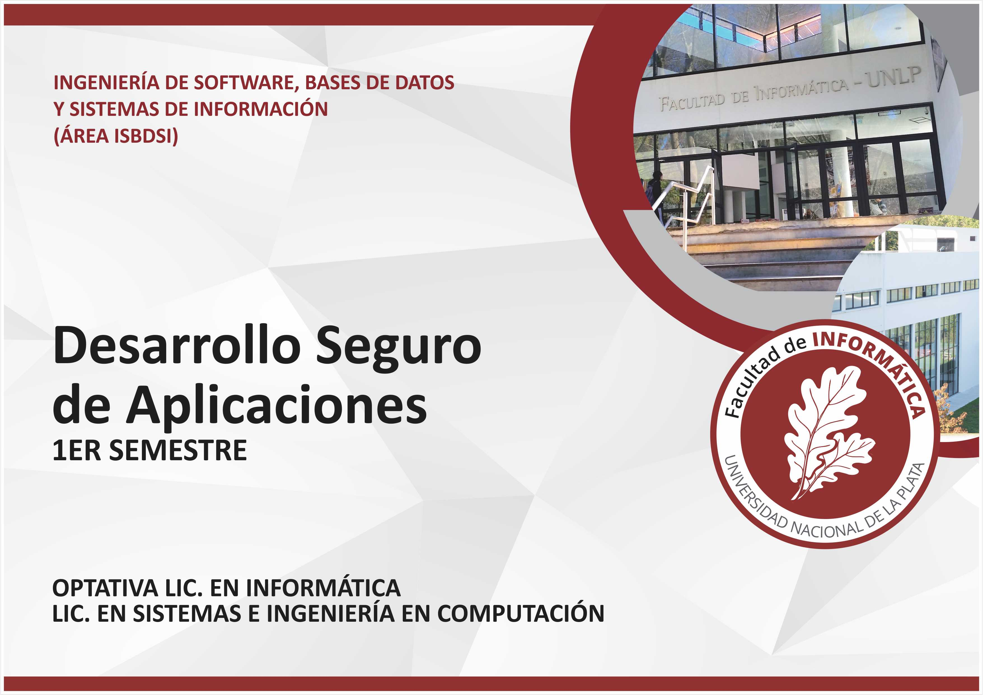

Slide 2
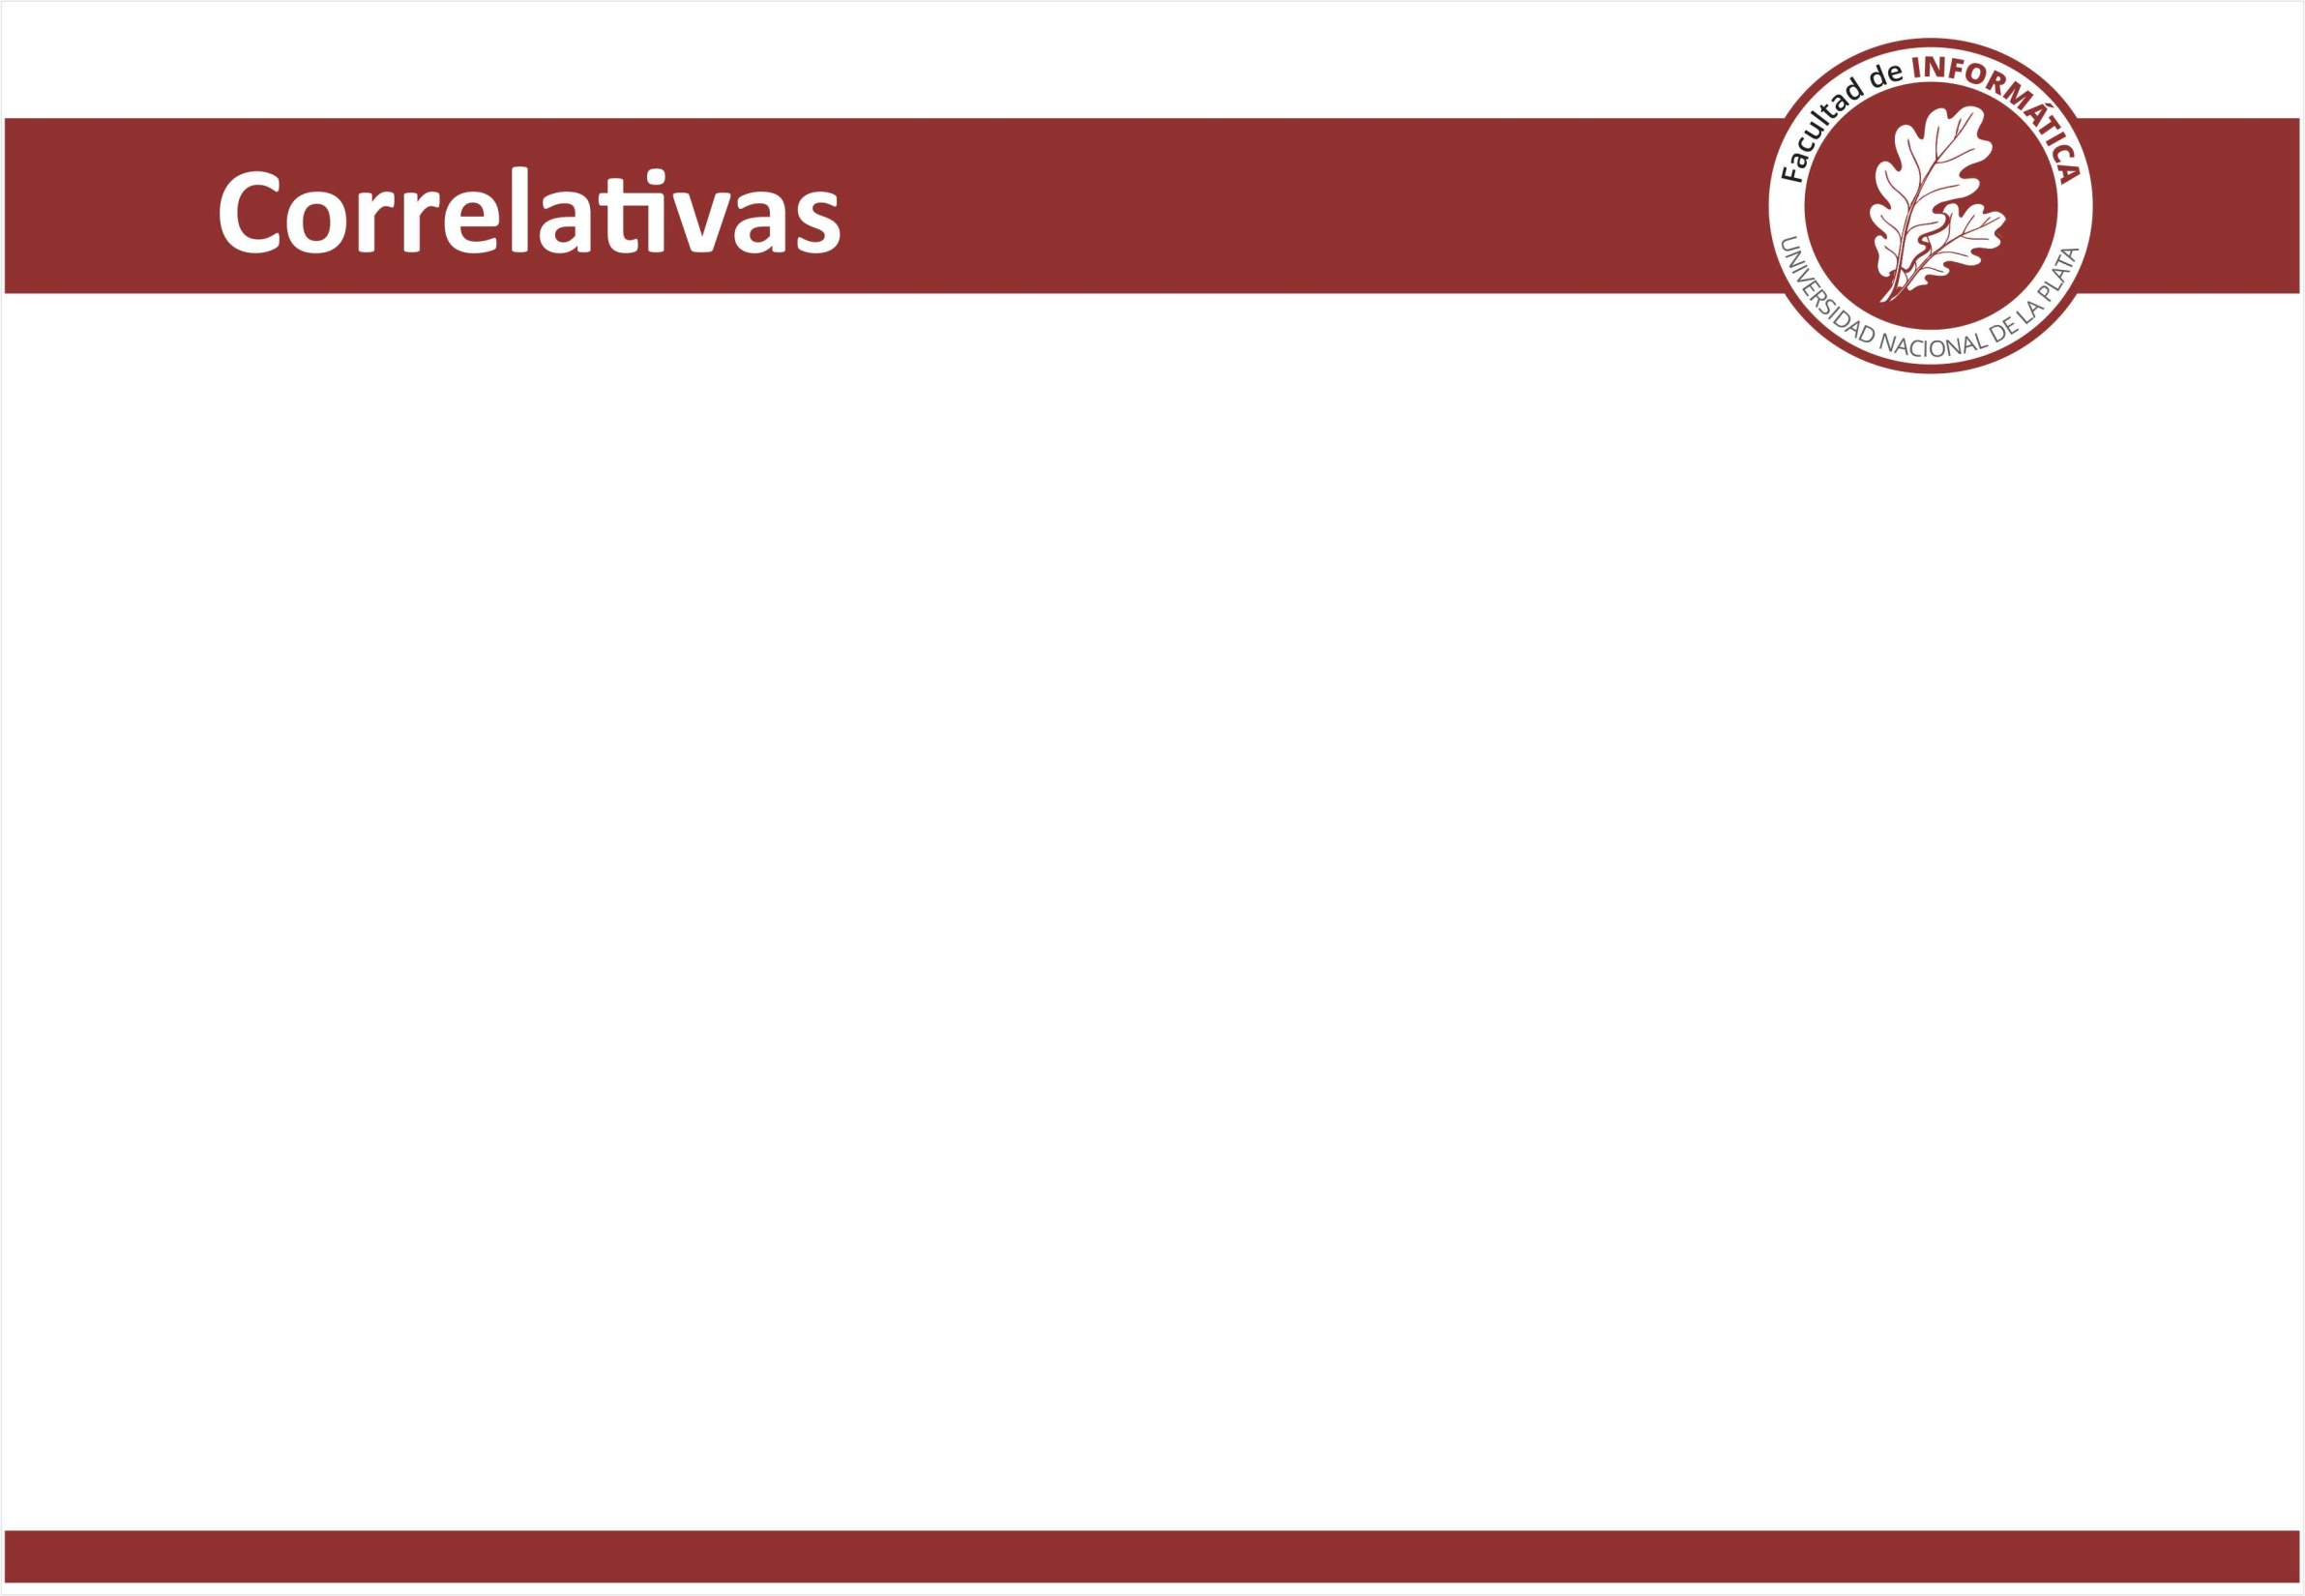
Proyecto de Software

Slide 3
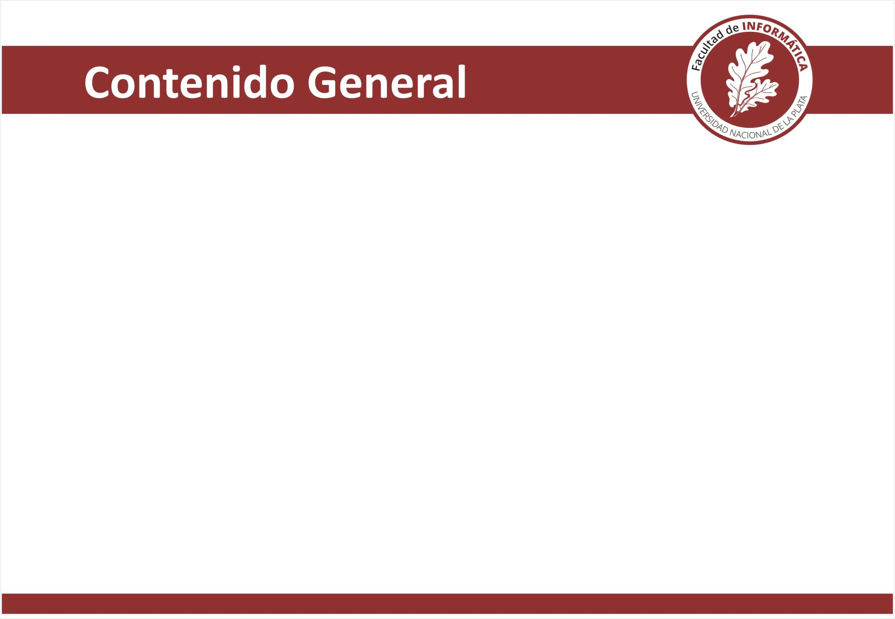
Problemas de seguridad que afectan al software: vulnerabilidades, amenazas e incidentes
¿Cómo protegerse? Ciclo de desarrollo seguro. Herramientas y técnicas que nos ayudan.
¿Cómo suelen atacarnos? Herramientas y técnicas conocidas.

Slide 4
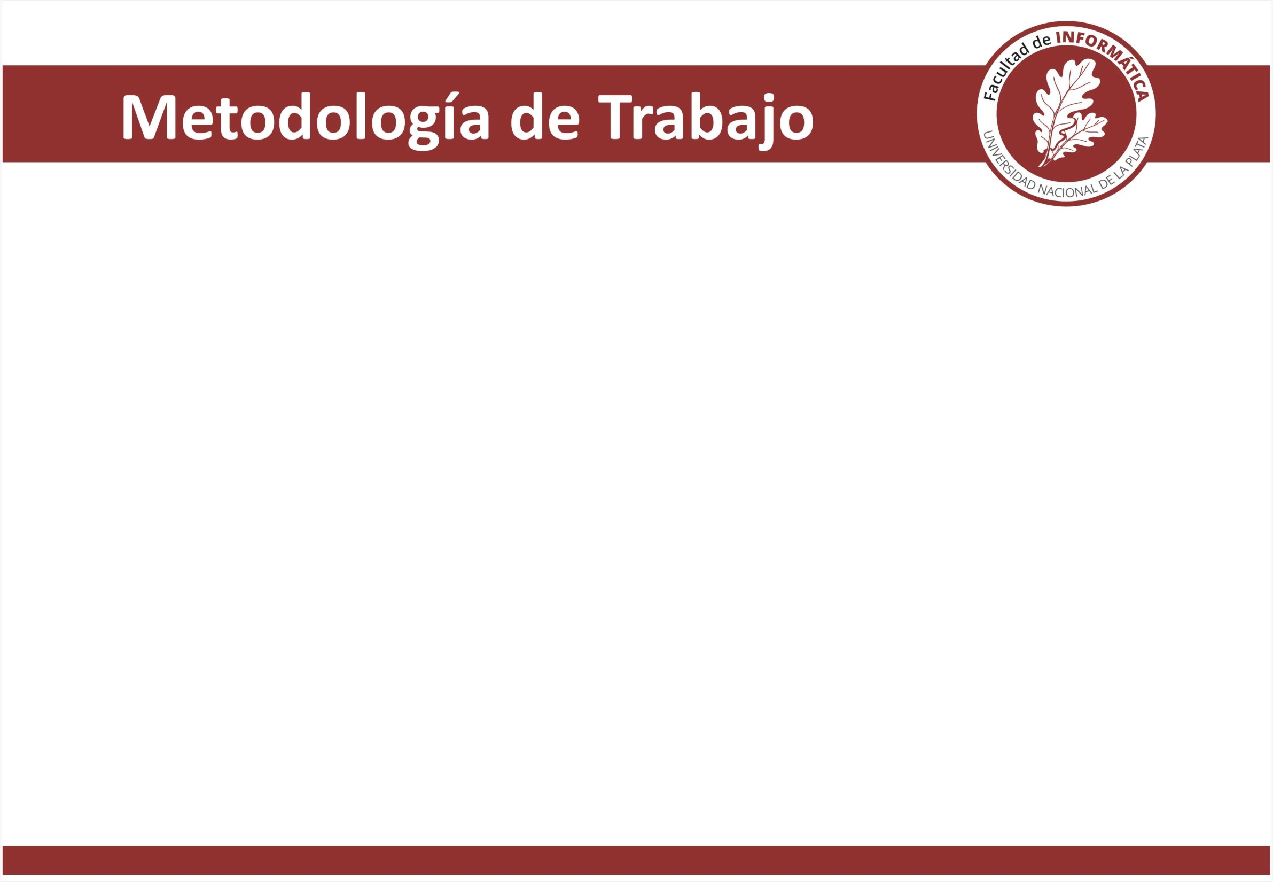
Tipo taller con conceptos teóricos y prácticos actuales y aplicables.
Articulación con trabajos de asignaturas anteriores. Aplicación de técnicas de desarrollo colaborativo.
Utilización tanto de herramientas como fuentes de documentación libres.
Colaboración con algún proyecto de software libre.

Slide 5
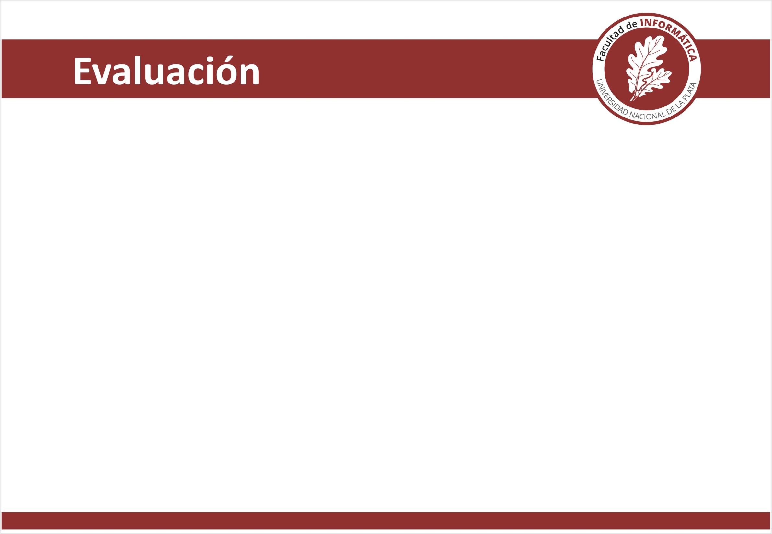
+ Seguimiento de entregas pautadas sobre trabajo planteado
+ Evaluaciones parciales sobre temas vistos utilizando plataforma virtual
+ Realización y Exposición de trabajo práctico integrador
= Nota Final de la materia

Slide 6
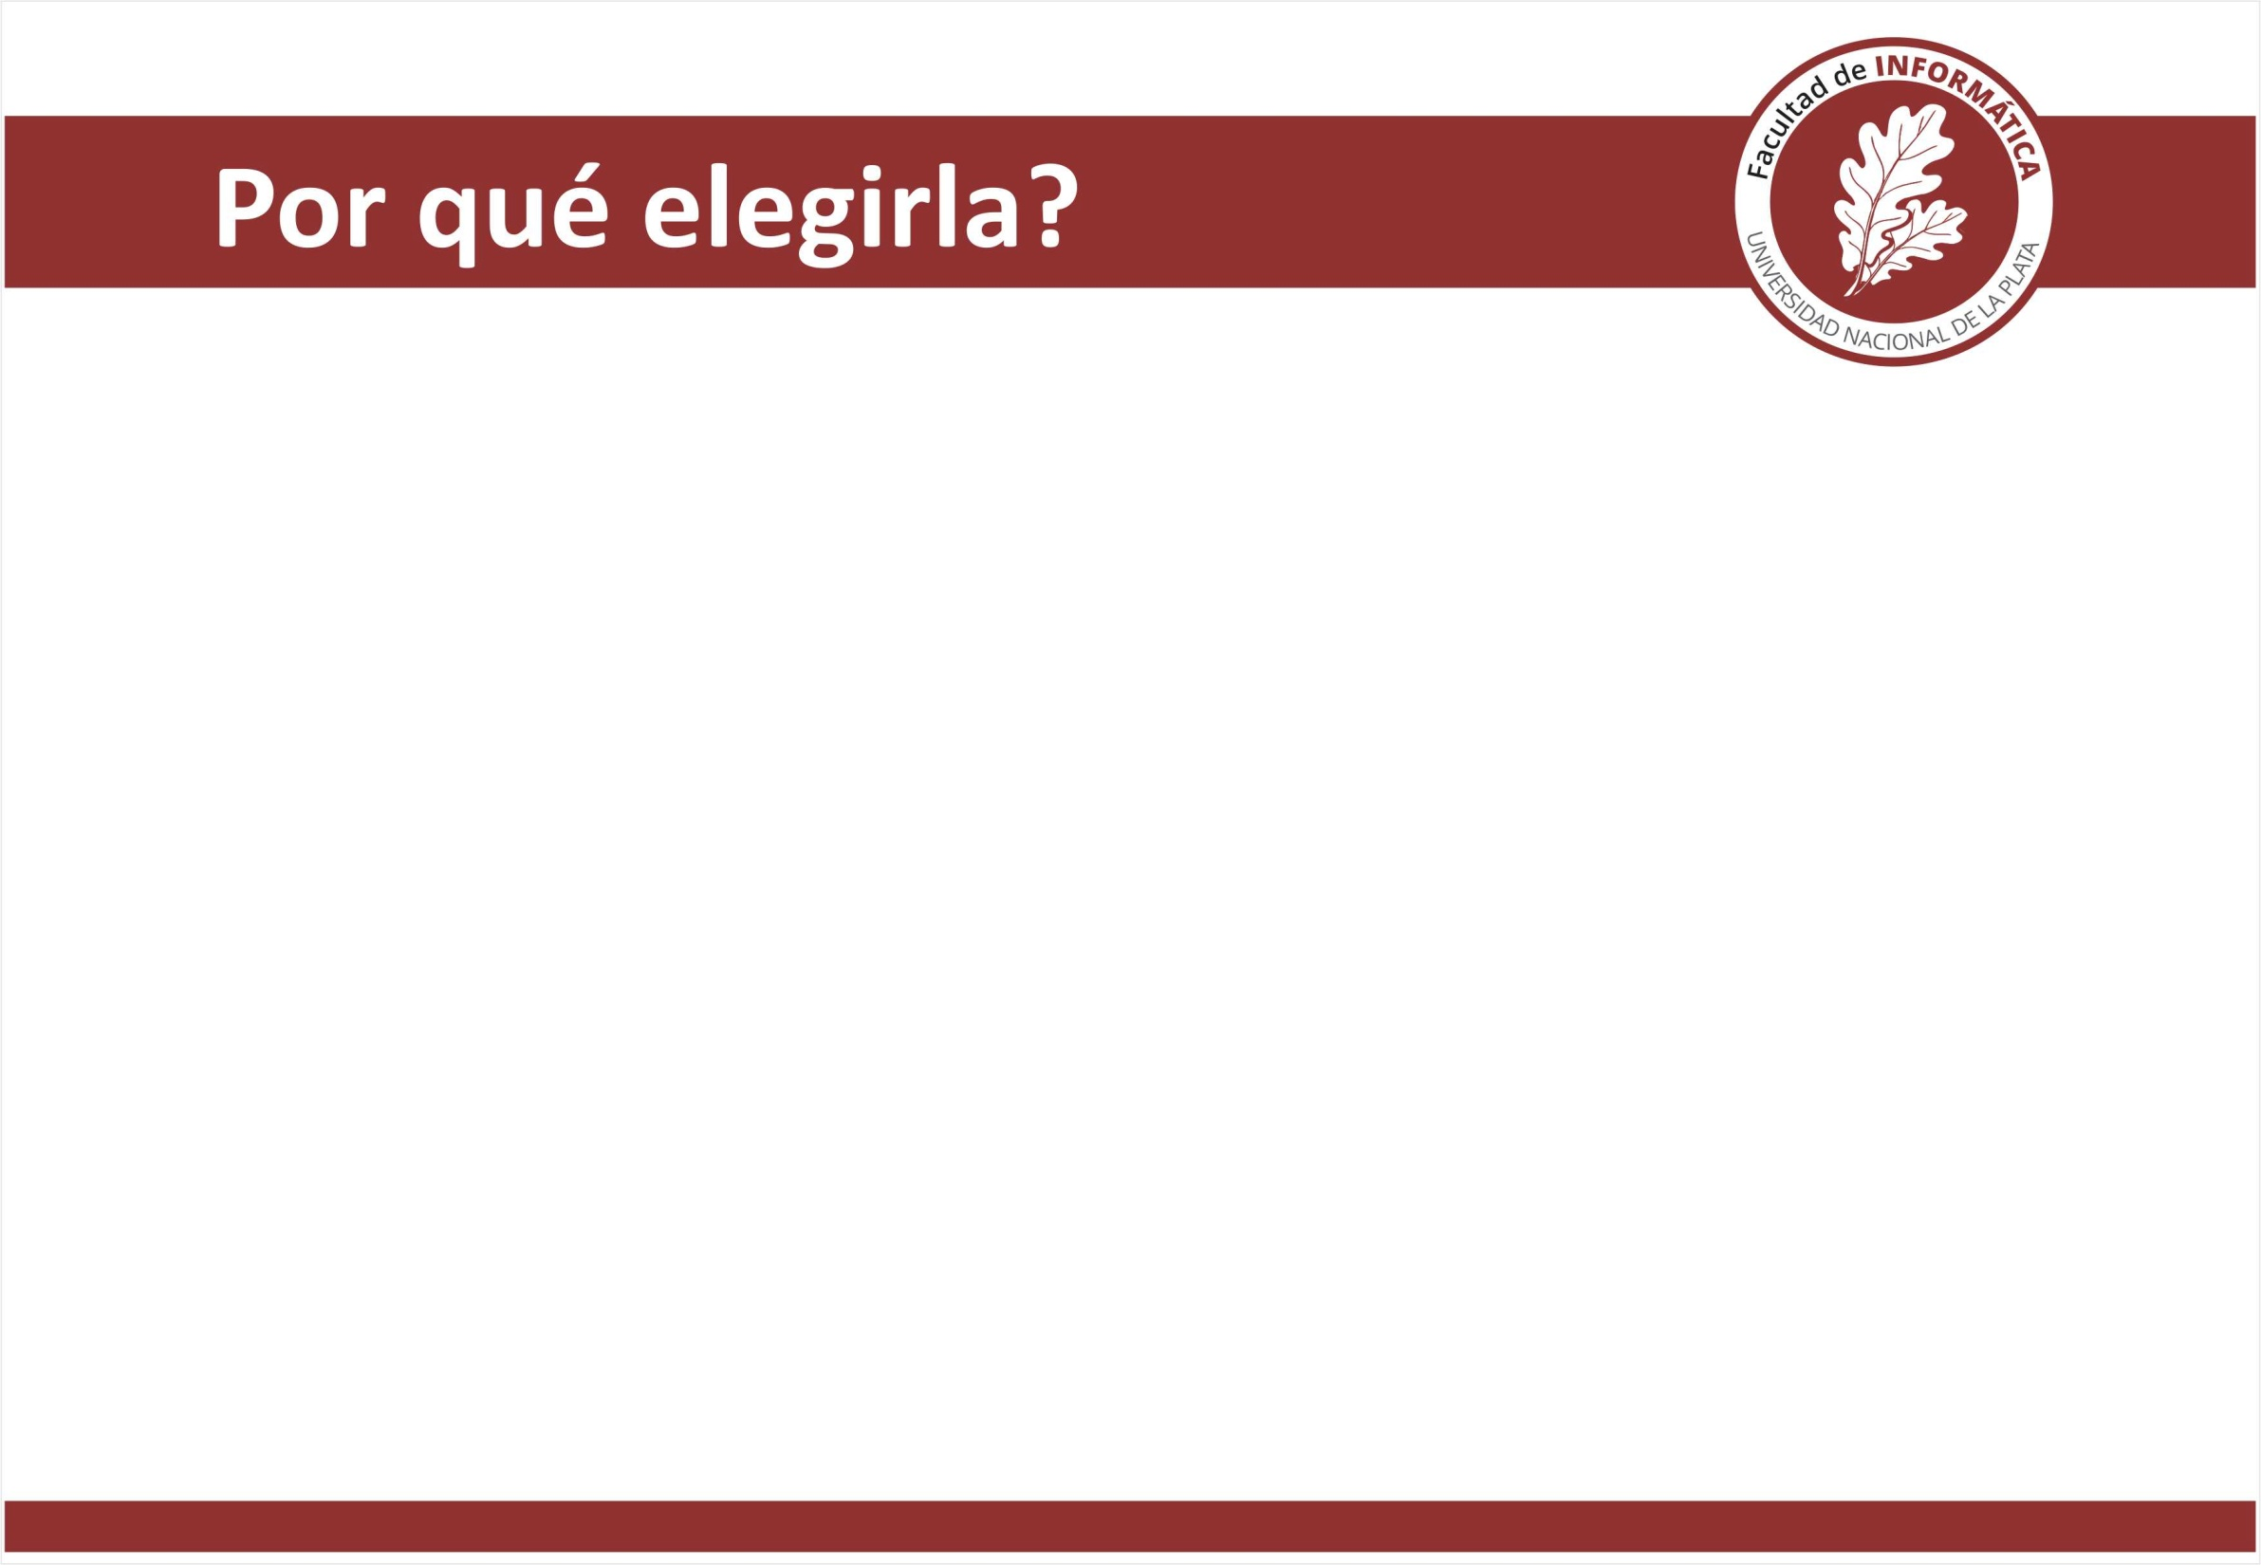
Temática actual y de aplicación inmediata. Ej: OWASP TOP TEN
Hoy los problemas de seguridad afectan todo el soft existente y es una tendencia en auge. A mayor conectividad más problemas.
NO debería desarrollarse software sin considerar la seguridad como una característica vital.
Al utilizar herramientas libres existe posibilidad de replicación en el mundo real

Slide 7
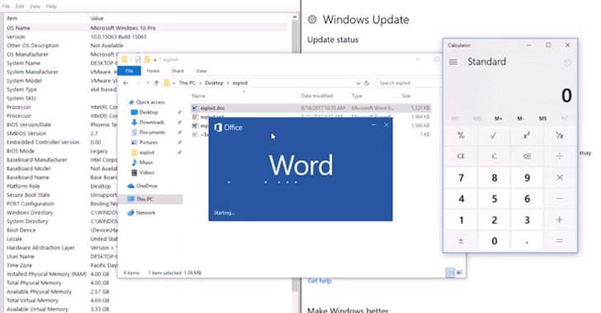
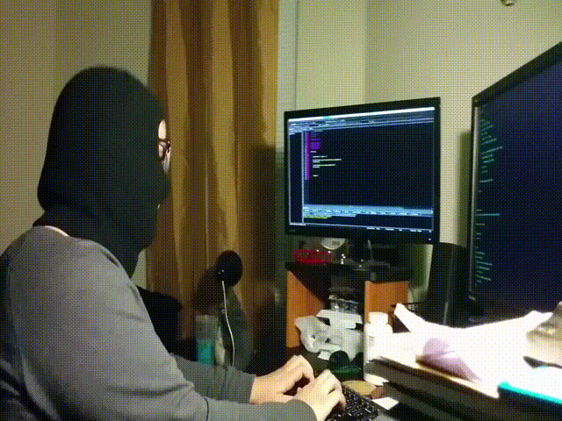
17-Year-Old MS Office Flaw Lets Hackers Install Malware Without User Interaction

Slide 8
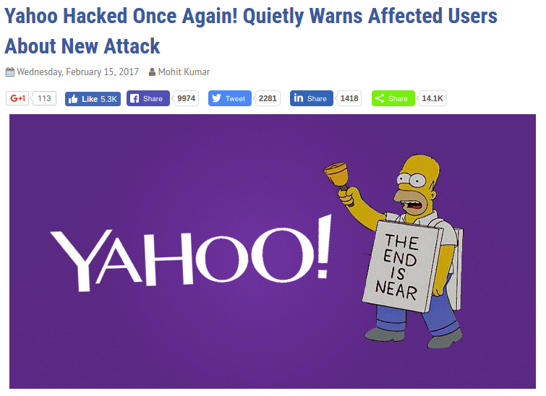

Slide 9
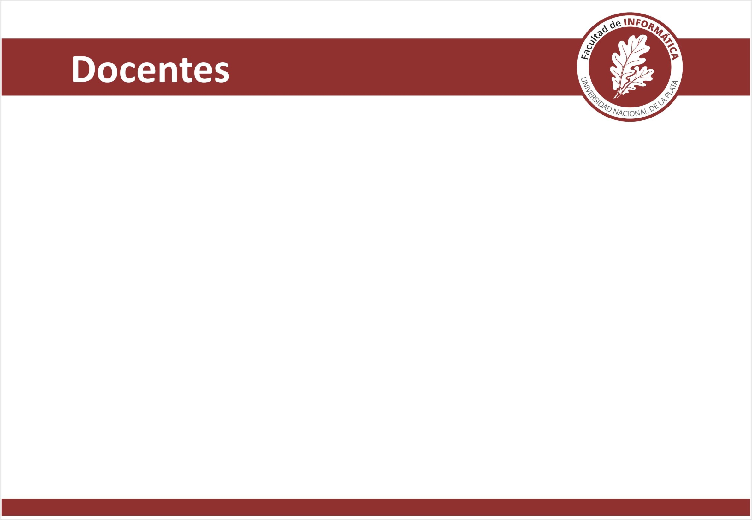
Panel docente
Einar Lanfranco
  einar@info.unlp.edu.ar
Damián Rubio
  drubio@cert.unlp.edu.ar

Slide 10
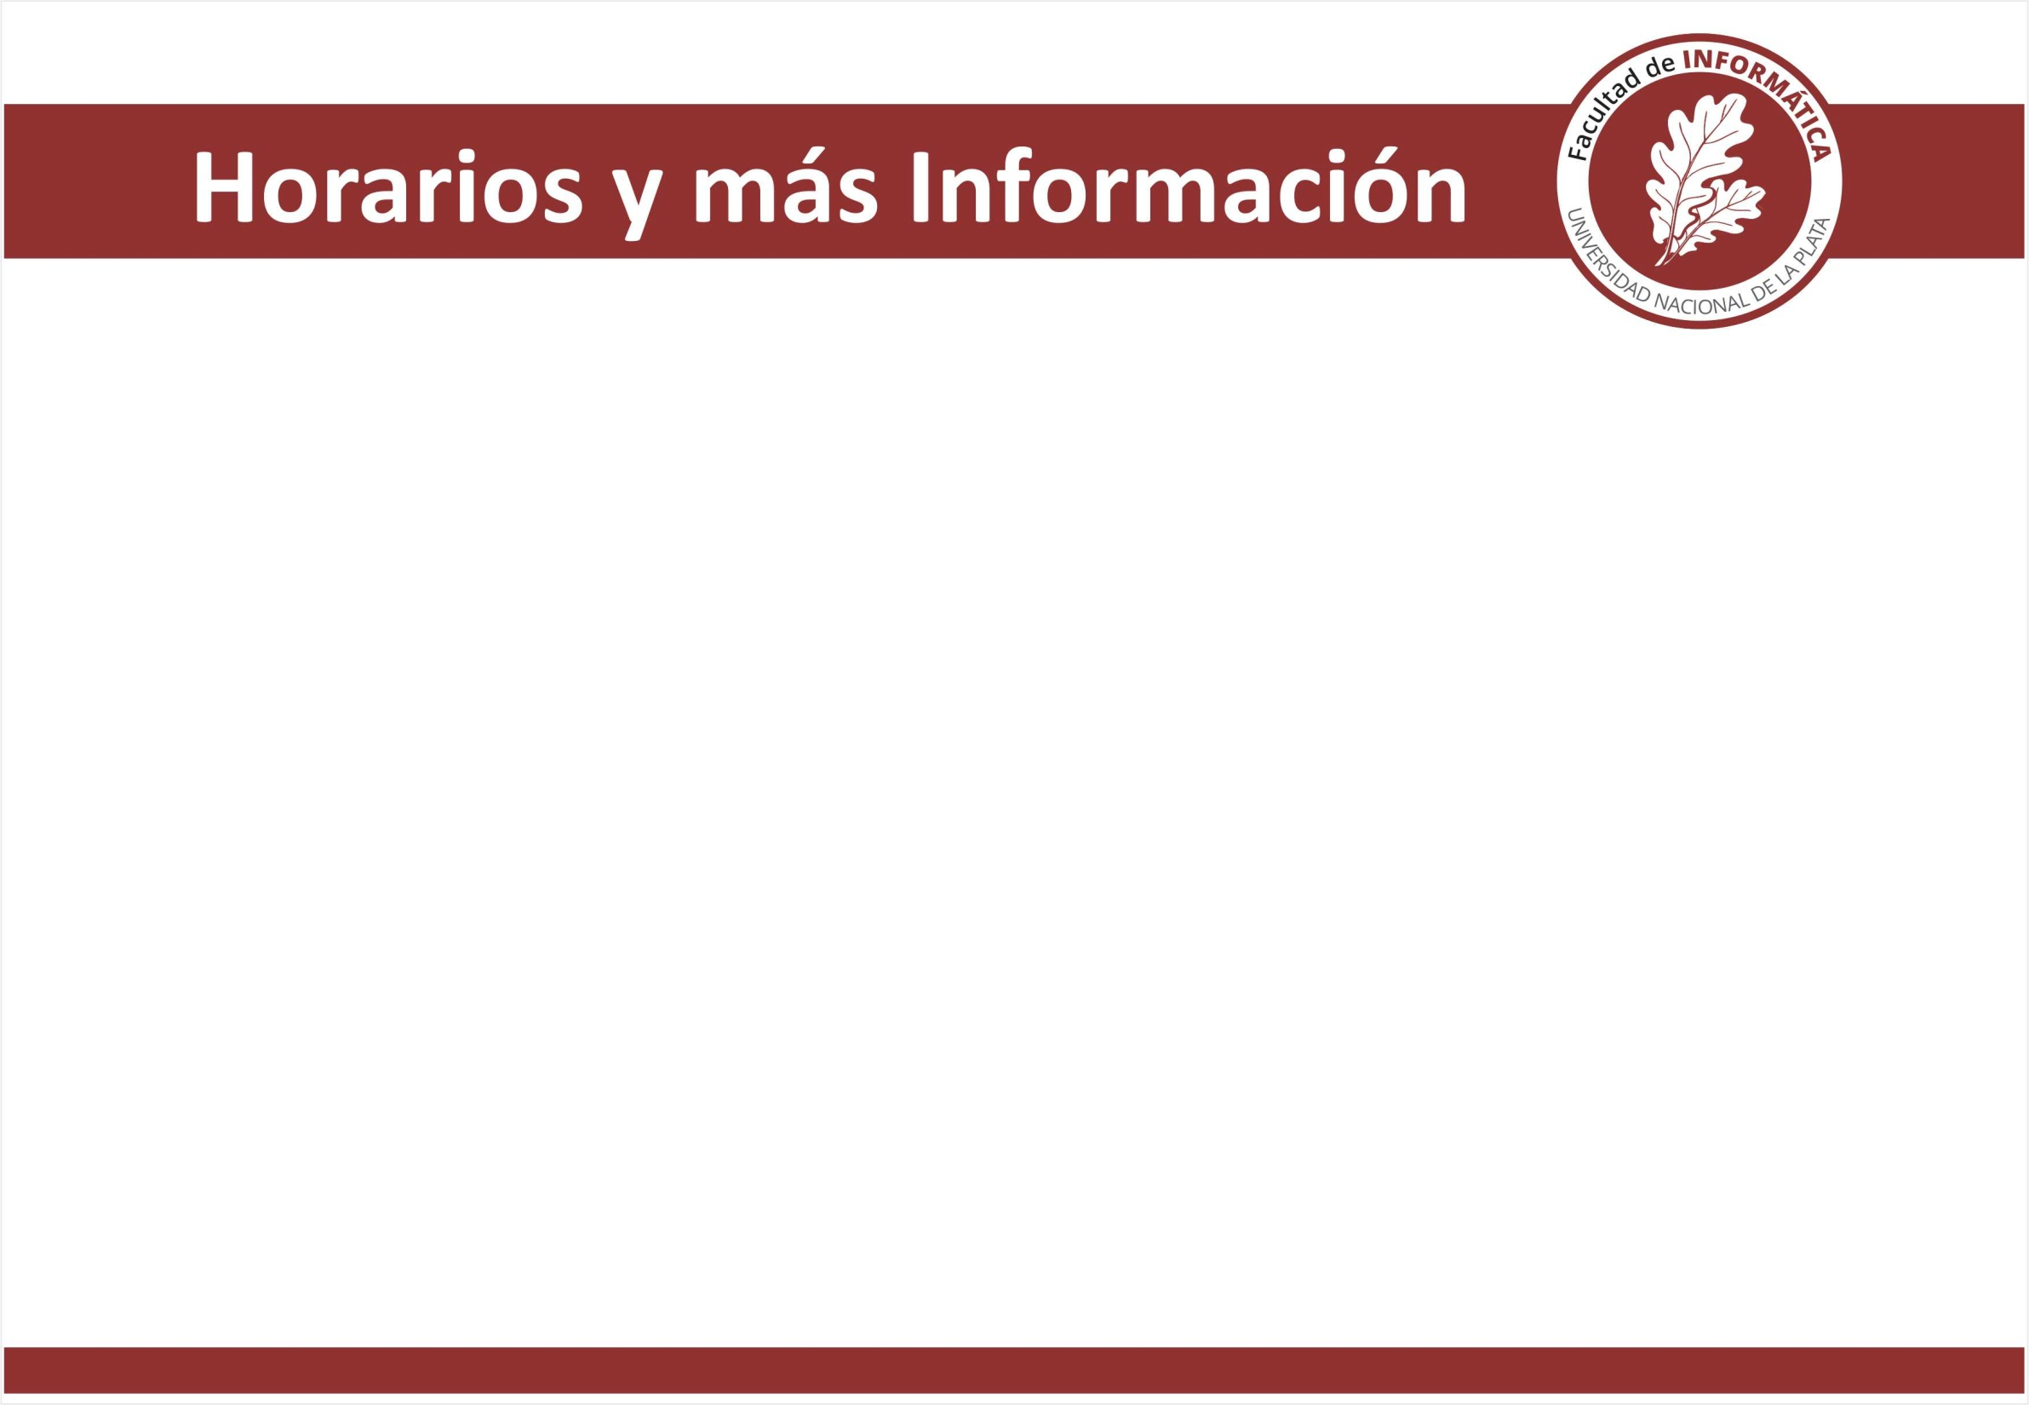
Encuentros teórico-prácticos:
Martes de 16 a 19hs.
Prácticas adicionales:
Lunes de 18 a 20hs.

